Slide 1
«Хореография всестороннего совершенствования».

Slide 2
« Трудно представить себе лучший метод воспитания, чем тот, который открыт и проверен опытом веков; он может быть выражен в двух положениях: гимнастика для тела и музыка для души».
(Платон)

Slide 3
- Через занятия хореографией дети учатся передавать свои чувства и свою индивидуальность посредством танцевальных движений;
- Именно занятие хореографией формируют у ребенка свободу в творческом мышлении;
- Дают возможность импровизировать;
- Через танцевальные движения у ребенка развивается не только художественный вкус и творческое воображение;
- Формируется внутренний духовный мир ребенка;
- Танцевальные движения выполняют функцию психической и соматической релаксации, восстанавливают жизненную энергию человека и его самоощущение как индивидуальности.

Slide 4
Процесс развития творческих способностей воспитанников, будет более эффективным, если:
- Созданы условия, способствующие развитию творческих способностей;
- Развивающая работа с детьми строиться с учетом индивидуальных и психофизических особенностей детей.

Slide 5
Для эффективной работы танцевальных коллективов
Познакомилась и изучила:
- Теоретические и практические разработки инновационных методов в образовании;
- Теорию развития творческих способностей детей, раскрытую в трудах таких ученых и педагогов, как Б. М. Теплов, Я. А. Пономарев, Д. Б. Эльконин, В. В. Давыдов, Л. С. Выготский, С. Л. Рубинштейн;
- Проблемы синтеза музыки и движений, разработанные в исследованиях и трудах многих выдающихся композиторов, хореографов.

Slide 6
Разработала:
- Образовательную программу по хореографии для дошкольного и школьного возраста «Занимательная ритмика», «Развивающая ритмика», программу «Школа хореографии» для танцевального коллектива на 3 года обучения;
- Мониторинг диагностики развития творческих способностей воспитанников;
Определила:
- Формы, методы и содержание работы по развитию творческих способностей воспитанников.

Slide 7
Для решения поставленных в настоящем исследовании задач использовались следующие методы:
- Теоретический анализ психолого-педагогический, искусствоведческой, а также методической литературы по избранной теме исследования;
- Педагогическое наблюдение, сравнение, анализ работ передовых педагогов;
- Обобщение результатов изучения уровня развития творческих способностей, умений и навыков воспитанников;
- Педагогический эксперимент, включающий в себя констатирующий, формирующий, контрольные этапы.

Slide 8
В процессе исследования отслеживались творческие способности такие как:
- Выразительность движений;
- Творческое воображение;
- Фантазия.

Slide 9
В программу обучения танцевального коллектива введены три основные дисциплины:
классический танец, народный танец, современный танец, а также, такие дисциплины, как вспомогательные физические упражнения, ритмика и история хореографии.

Slide 10
«Классический танец»
Предмет «классический танец» по праву считается главным в процессе обучения детей искусству танца. Поскольку классический танец и его школа являются единственной всеобъемлющей системой профессионального воспитания человеческого тела.

Slide 11
«Русский танец»
С давних времен русский танец был одним из самых любимых видов искусства. Рожденные народом, сохраняемые в течении веков, русские танцы продолжают волновать и исполнителей и зрителей. Русские танцы, рожденные талантом народа, передаются из поколения в поколение.

Slide 12
«Современный танец»
В нынешнем понимании, современный танец является синонимом выражения – «популярный танец». Современный танец – это танец молодежи. Модные и современные танцы были и есть в каждой стране, и в каждой свои. На своих занятиях современного танца я преподаю модерн танец.

Slide 13
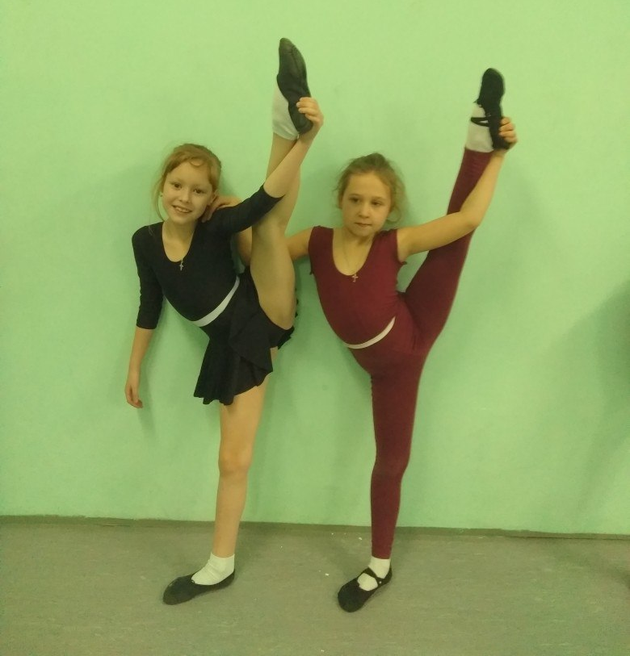
Мы танцуем

Slide 14
Программой для обучения предусмотрено изучение таких разделов как ритмика, классический танец, современный танец, история хореографии постановочной работы.
- В классическом танце решаются задачи развития устойчивости, шага, силы ног и корпуса, подготовки к вращениям, расширение прыжковых движений и т.д.
- В задачу обучения современному танцу, входит знакомство с основными позициями и положениями рук и ног, положениями головы и корпуса во время исполнения элементов на середине, развитие элементарных навыков координации движений.
- В разделе современный танец изучаются элементы современных танцев, джаз-танец, спортивных танцев, современный стилизованный классический танец, диско, а также гимнастические системы.

Slide 15
В процессе реализации программы применяют на практике традиционные и инновационные формы и методы активного обучения:
- Современные технические средства (телевизор, DVD- плеер, музыкальный центр) для ознакомления воспитанников с произведениями хореографического искусства;
- Метод проблемного обучения способствует приобретению воспитанниками умений и навыков логического решения проблемы творческой деятельности, применению поискового подхода к выполнению задания, формирует навыки самостоятельного творчества в условиях повтора, вариации и импровизации;
- Создание ситуации успеха на занятии, обеспечивает психологический комфорт, творческую удовлетворенность детей, атмосферу доброжелательности;
- Разные формы рефлексии учат детей свободно излагать свои мысли, анализировать свою деятельность и развивают культуру речи.

Slide 16
Для выполнения поставленных учебно-воспитательных задач программой предусмотрены следующие виды занятий:
- Интегрирование занятия;
- Творческие занятия;
- Постановочные занятия;
- Открытие занятия.
Для развития творческих способностей воспитанников в данной возрастной группе применяют следующие формы обучения:
- Импровизация;
- Игровая ситуация;
- Пантомима;
- Перевоплощение;
- Драматизация.

Slide 17
Возбудителем творческой фантазии является музыка, она направляет творческую активность.
- Музыкальное произведение должно соответствовать возрастному критерию;
- Должно иметь свою драматургию, которая сможет активизировать фантазию;
- Направить её;
- Побудить к творческому использованию выразительных движений.
Задания по перевоплощению в образ начинаются от изображения животных и переходят к имитации людей, их характеров.
Живой интерес у детей вызывает сюжетный танец, который является очень яркой формой проявления творчества, фантазии, сочетает в себе музыку, движение, драматизацию.

Slide 18
Развитие творческих способностей воспитанников находится под постоянным контролем. Применяется система мониторинга которая строится на диагностике следующих показателей:
- Выразительность движений;
- Творческое воображение;
- Фантазия.
К каждому показателю разработаны критерии и степень их выраженности: высокий уровень, средний и низкий.
Основными методами диагностики являются:
наблюдение, собеседование, контрольное задание.

Slide 19
Таким образом, мы можем утверждать, что занятие хореографией играет значительную роль в дополнительном образовании и в становлении художественно-творческих способностей учащихся, что выражается как общими закономерностями психической деятельности человека, так и закономерностями художественного творчества, способствующего реализации индивидуальных способностей.

Slide 20
СПАСИБО ЗА ВНИМАНИЕ!!!

